Slide 1
Volkswagen AG
ERP Evaluierung

Slide 2
Entstehung
erste Erwähnung eines "Volkswagen" 1904
1937 Gesellschaft zur Vorbereitung des Deutschen Volkswagen mbH
1938 Umbenennung
KdF-Wagen
Notes:
Wagen für das Volk - bezahlbar und effizient
Angestoßen durch Hitler: Gründung der Gesellschaft zur Vorbereitung des Deutschen Volkswagen mbH
Umbenennung zu: Volkswagenwerk GmbH
KdF Kraft durch Freude Wagen

Slide 3
2. Weltkrieg
Stopp der Autoproduktion
Rüstungsgüter
KZ Arbeitsdorf
Ende des Krieges
Notes:
Umstellung auf Rüstungsgüter und andere im Krieg benötigte Waren, beispielsweise die Vergeltungswaffe 1, die erste Boden Luft Rakete
das KZ Arbeitsdorf lieferte von 1942 - 45 ca 20.000 Arbeitskräfte für das Werk
Ende des Krieges war das Werk größtenteils intakt, und ging zunächst an die Britische Militärregierung

Slide 4
Wirtschaftsaufschwung
1955 ein-millionster Käfer
1960 Aktiengesellschaft
1969 Audi
1973 Passat
1974 Golf
Notes:
Nach dem Krieg werden in Wolfsburg wieder Autos hergestellt, nämlich der Käfer
in nur 10 Jahren seit Kriegsende schafft es VW eine Million Käfer zu produzieren
1960 wird VW von einer GmbH zu einer Aktiengesellschaft
1969 durch erwerb der Auto Union bekommt VW seine erste weitere Marke - Audi
73,74 Erfolgsmodelle Passat, Golf

Slide 5
Gegenwart
2003: 50% Gewinneinbruch
2005: Korruptionsskandal, Streiks
2014: 10,14 Mio. verkaufte Fahrzeuge
2015: Abgasskandal
Notes:
2003 Gewinneinbruch wegen restukturierungen in Brasilien (3stlg Mio betrag), rekordzahl an neuen Modellen und Schlehter Weltmarktsituation
2005 Korrupitionssk., Umfassende Streiks in Brasilianischem Werk
2014: 10,14 Mio Fahrzeuge, knapp hinter Toyota 10,23, beide haben in dem Jahr die 10 Millionen Marke geknackt, dieses Jahr evtl größter Weltweit (Toyota einbußen in JP)

Slide 6
Finanzen
Umsatzerlös: 65.587 Millionen Euro
Rückgang von 226 Millionen
Gewinnrückgang von 3 Milliarden Euro
Notes:
Wagen für das Volk - bezahlbar und effizient
Angestoßen durch Hitler: Gründung der Gesellschaft zur Vorbereitung des Deutschen Volkswagen mbH
Umbenennung zu: Volkswagenwerk GmbH
KdF Kraft durch Freude Wagen

Slide 7
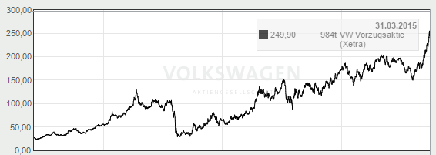
Aktien
Stamm und Vorzugsaktien
totale Marktkapital: bei 114,71 Mrd. Euro
Stand der Aktie: 250 Euro
Notes:
Umstellung auf Rüstungsgüter und andere im Krieg benötigte Waren, beispielsweise die Vergeltungswaffe 1, die erste Boden Luft Rakete
das KZ Arbeitsdorf lieferte von 1942 - 45 ca 20.000 Arbeitskräfte für das Werk
Ende des Krieges war das Werk größtenteils intakt, und ging zunächst an die Britische Militärregierung

Slide 8
Aktionärsstruktur
50,73% Porsche Automobil Holding SE, Stuttgart
10% Qatar Holding LLC
90% Familien Porsche und Piech
20,00% Land Niedersachsen
17,00% Qatar Holding LLC
12,30% Weitere
Notes:
Nach dem Krieg werden in Wolfsburg wieder Autos hergestellt, nämlich der Käfer
in nur 10 Jahren seit Kriegsende schafft es VW eine Million Käfer zu produzieren
1960 wird VW von einer GmbH zu einer Aktiengesellschaft
1969 durch erwerb der Auto Union bekommt VW seine erste weitere Marke - Audi
73,74 Erfolgsmodelle Passat, Golf

Slide 9
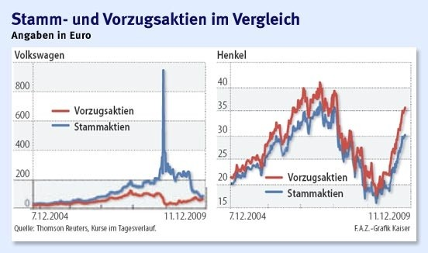
Übernahme von Porsche
Notes:
Nach dem Krieg werden in Wolfsburg wieder Autos hergestellt, nämlich der Käfer
in nur 10 Jahren seit Kriegsende schafft es VW eine Million Käfer zu produzieren
1960 wird VW von einer GmbH zu einer Aktiengesellschaft
1969 durch erwerb der Auto Union bekommt VW seine erste weitere Marke - Audi
73,74 Erfolgsmodelle Passat, Golf

Slide 10
Unternehmensstruktur
Volkswagen AG – Muttergesellschaft des Volkswagen Konzerns
Konzernleitung:
Besteht aus Mitgliedern des Vorstands und Top-Managern
Sorgt dafür das Konzerninteressen bei Entscheidungen beachtet werden
Marken
Agieren nahezu unabhängig
Interessen des Konzerns werden beachtet

Slide 11
Vorstand
Besteht aus 9 Vorstands-Mitgliedern
Vorsitzender des Vorstands: Prof. Dr. Dr. h. c. mult. Martin Winterkorn
Konzernweite Entscheidungen
Zuteilung nach Geschäftbereich

Slide 12
Marken und Hierarchie
Tabelle…

Slide 13
Logistik
Sitz in Wolfsburg
Nicht nur integrierte Logistik
Auch externe Aufträge
Betreut gesamte Supply-Chain
Zusätzlich auch: Lagerung, Transport, Verpackung und Entsorgung

Slide 14
Volkswagen Logistics
130 Märkte
600 Mitarbeiter
43 Milliarden Teile werden jährlich transportiert
Innovation und modernste Technologien
Z.B.: Lasergesteuerte, fahrerlose Transportsysteme

Slide 15
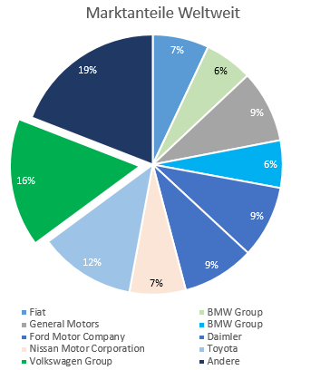
Markt
Notes:
2003 Gewinneinbruch wegen restukturierungen in Brasilien (3stlg Mio betrag), rekordzahl an neuen Modellen und Schlehter Weltmarktsituation
2005 Korrupitionssk., Umfassende Streiks in Brasilianischem Werk
2014: 10,14 Mio Fahrzeuge, knapp hinter Toyota 10,23, beide haben in dem Jahr die 10 Millionen Marke geknackt, dieses Jahr evtl größter Weltweit (Toyota einbußen in JP)

Slide 16
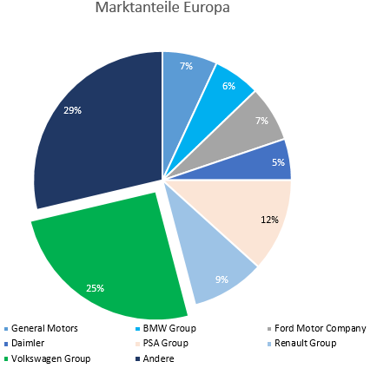
Markt
Notes:
2003 Gewinneinbruch wegen restukturierungen in Brasilien (3stlg Mio betrag), rekordzahl an neuen Modellen und Schlehter Weltmarktsituation
2005 Korrupitionssk., Umfassende Streiks in Brasilianischem Werk
2014: 10,14 Mio Fahrzeuge, knapp hinter Toyota 10,23, beide haben in dem Jahr die 10 Millionen Marke geknackt, dieses Jahr evtl größter Weltweit (Toyota einbußen in JP)

Slide 17
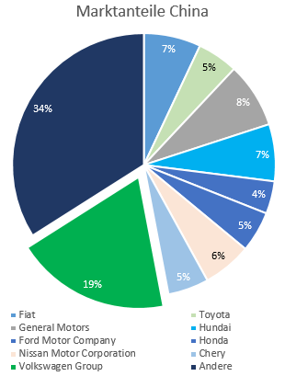
Markt
Notes:
2003 Gewinneinbruch wegen restukturierungen in Brasilien (3stlg Mio betrag), rekordzahl an neuen Modellen und Schlehter Weltmarktsituation
2005 Korrupitionssk., Umfassende Streiks in Brasilianischem Werk
2014: 10,14 Mio Fahrzeuge, knapp hinter Toyota 10,23, beide haben in dem Jahr die 10 Millionen Marke geknackt, dieses Jahr evtl größter Weltweit (Toyota einbußen in JP)

Slide 18
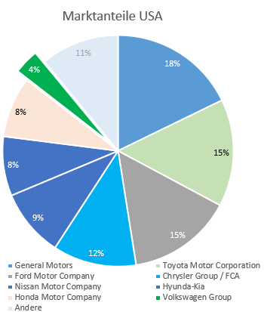
Markt
Notes:
2003 Gewinneinbruch wegen restukturierungen in Brasilien (3stlg Mio betrag), rekordzahl an neuen Modellen und Schlehter Weltmarktsituation
2005 Korrupitionssk., Umfassende Streiks in Brasilianischem Werk
2014: 10,14 Mio Fahrzeuge, knapp hinter Toyota 10,23, beide haben in dem Jahr die 10 Millionen Marke geknackt, dieses Jahr evtl größter Weltweit (Toyota einbußen in JP)

Slide 19
Ziele
Steigerung der Kundenzufriedenheit und Qualität
Absatz auf 10 Mio. Fahrzeuge steigern
Steigerung der Umsatzrendite
Als Arbeitgeber besser profilieren
Neue Märkte: Asien und Amerika
Elektro und Hybrid Fahrzeuge
Nachhaltigkeit
Notes:
Umstellung auf Rüstungsgüter und andere im Krieg benötigte Waren, beispielsweise die Vergeltungswaffe 1, die erste Boden Luft Rakete
das KZ Arbeitsdorf lieferte von 1942 - 45 ca 20.000 Arbeitskräfte für das Werk
Ende des Krieges war das Werk größtenteils intakt, und ging zunächst an die Britische Militärregierung

Slide 20
ERP Auswahlskriterien
Komplexität des Unternehmens
Internationale Orientierung
Kosten zweitrangig
Unterstützung von Planung bis zu Ausführung
Wenig Augenmerk auf Vertrieb, CRM und Wartung
Ein ERP System für das Gesammte Unternehmen

Slide 21
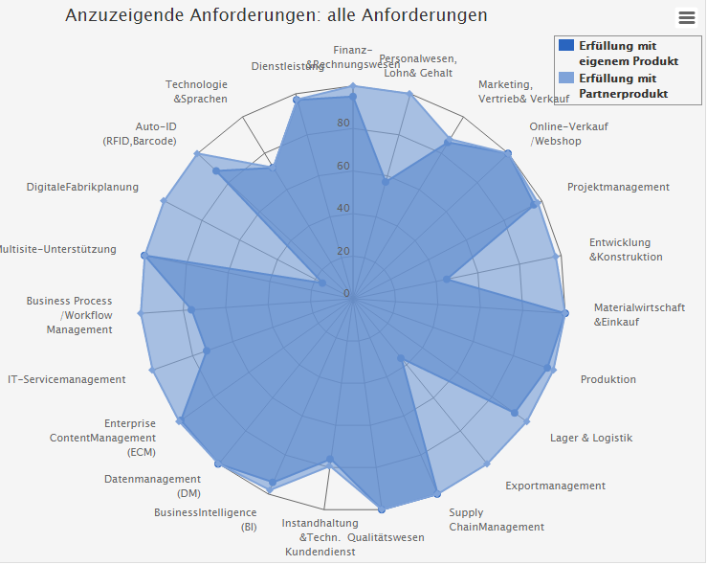
ERP Auswahl

Slide 22
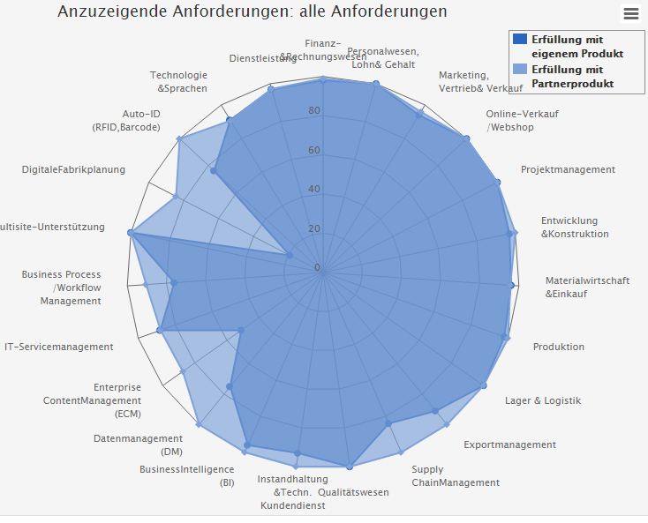
ERP Auswahl

Slide 23
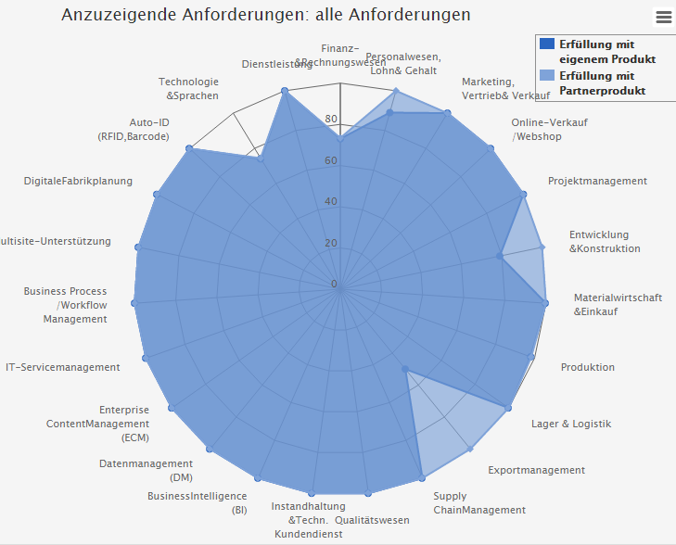
ERP Auswahl

Slide 24
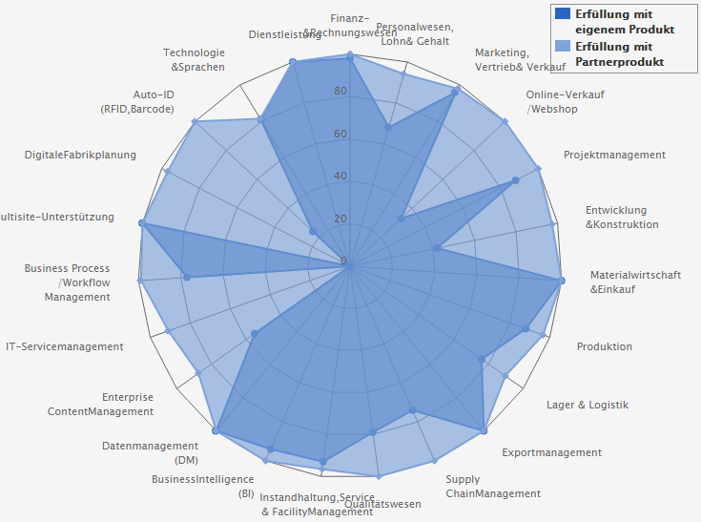
ERP Auswahl

Slide 25
Produktspektrum
Automobil
Pkw
Gütertransporter
Personentransporter
Finanzdienstleistung
Finanzierung
Liesing
Versicherung

Slide 26
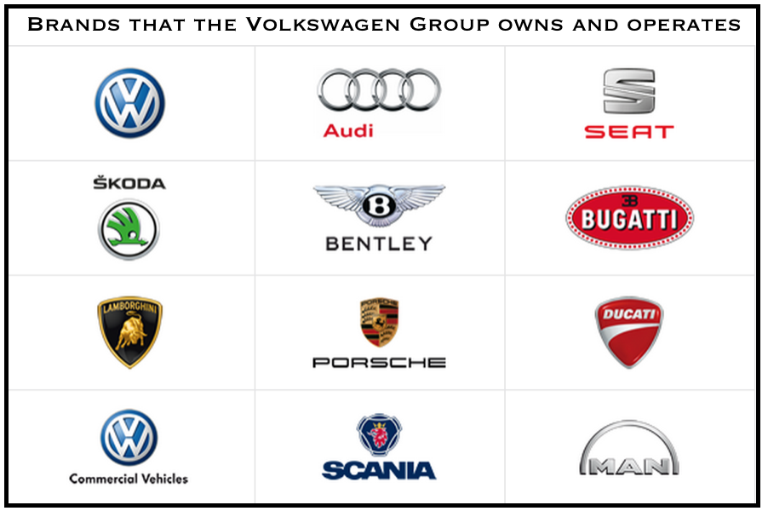
Tochtergesellschaften

